Slide 1


UITKOMSTEN
METEN

Slide 2

FACILITEER HET SPEL
Dit spel is gebaseerd op het Evidence-Based Management (EBM) framework van Scrum.org. EBM is een empirisch framework waarmee organisaties kunnen meten wat de (ogenschijnlijke) Productwaarde is, zowel als hoe effectief een Product ontwikkeld en geleverd wordt. De metingen kunnen worden geïnspecteerd om de Productwaarde te helpen maximaliseren en de manier van werken te verbeteren.
Scrum Facilitators is een Nederlandse trainingsorganisatie met de missie om van professionals geweldige Scrum facilitators te helpen maken. Een Scrum Facilitator kan Scrum Master, Product Owner, teamlid of leider zijn. Geweldige Scrum Facilitators begrijpen de Scrum waarden en principes en gebruiken deze om Scrum op effectieve wijze te implementeren met hun teams en organisaties.
Scrum Facilitators is partner van Scrum.org. Onze trainingen zijn geaccrediteerd, altijd up-to-date, leuk, maximaal interactief EN altijd gefaciliteerd door twee trainers, zodat je leerdoelen maximaal bereikt worden. Onze trainers zijn doorwinterde experts en Scrum.org gecertificeerde Professional Scrum Trainers met flinke praktijkervaring in verschillende contexten.
De Scrum Facilitator legt de vier Key Value Areas (KVAs) op een rij op de grond (Current Value, Time to Market, Ability to Innovate en Unrealized Value). Licht elke KVA kort toe aan de deelnemers.
Vorm twee groepen. Geef de ene groep de groene 'Key Value Measures'-kaarten en de andere groep de overgebleven paarse KVMs.
Stap 1: Nodig de groepen uit om de KVMs te bespreken en bij de juiste KVA te plaatsen.
Stap 2: Nodig beide groepen uit om hun resultaat te bespreken en eventueel aan te passen. Zorg er voor dat de kaarten goed liggen voor je verder gaat.
Stap 3: Nodig de deelnemers uit om individueel de KVMs te bekijken, en er één te kiezen die er voor hen uit springt. (Hier mogen deelnemers ook een eigen KVM verzinnen).
Stap 4: Nodig de deelnemers uit om in groepen van vier verder te gaan. Elke deelnemer vertelt waarom ze deze KVM kiezen, en werkt binnen het groepje samen hoe deze toe te passen. (Wanneer er zelf KVMs verzonnen zijn, let dan extra goed op dat dit geen schijnwaarde meet, en bespreek eventuele valkuilen).
Leer meer over Evidence-Based Management (EBM) op http://scrum.org/EBM
Het Uitkomsten Meten spel (v2) is gelicentieerd onder
CC BY-NC-SA 4.0
Door Scrum Facilitators
Gebaseerd op de Nederlandse vertaling van de EBM gids 2020

Slide 3
Reveals the value that the product delivers to customers, today
CURRENT VALUE
Huidige Waarde: De waarde die het product op dit moment levert

Slide 5
UNREALIZED VALUE
Nog niet gerealiseerde Waarde: De potentiële toekomstige waarde die behaald kan worden wanneer de organisatie de behoeftes vervult van alle potentiële klanten of gebruikers

Slide 7
TIME TO MARKET
Tijd-tot-aan-de-markt: Het vermogen van de organisatie om snel nieuwe mogelijkheden, diensten of producten te leveren

Slide 9
ABILITY TO
INNOVATE
Innovatiekracht: De effectiviteit van een organisatie om nieuwe mogelijkheden te leveren die beter aan de behoefte van een klant voldoen

Slide 11
Klanttevredenheid

Slide 13
Defecten-trends

Slide 15
Kostenpercentage

Slide 17
Faalratio van wijzigingen

Slide 19
Aantal geïnstalleerde versies

Slide 21
Gewenste klantervaring of -tevredenheid

Slide 23
Belemmerings-periode

Slide 25
Bouw- en integratiefrequentie

Slide 27
Omschakeltijd

Slide 29
Aantal productiefouten

Slide 31
Release-stabilisatieperiode

Slide 33
Aanlooptijd voor codewijzigingen

Slide 35
Marktaandeel

Slide 37
Doorlooptijd

Slide 39
Leerperiode

Slide 41
Medewerker-tevredenheid

Slide 43
Productgebruik

Slide 45
Omzet per medewerker

Slide 47
Release-
frequentie

Slide 49
Gemiddelde Reparatietijd

Slide 51
Aanlooptijd

Slide 53
Innovatieratio

Slide 55
Focustijd

Slide 57
Uitrolfrequentie

Slide 59
Technische
Schuld

Slide 61
Hersteltijd

Slide 63
Aantal actieve product (broncode) varianten

Slide 65
Tijd benodigd voor het samenvoegen van broncode

Slide 67
Tijd besteed aan Context-schakelen

Slide 69
Kloof in de klant- of gebruikers-tevredenheid

Slide 71
Meet geen Output; Meet de Uitkomst

Slide 73
Het gaat niet om de metingen, maar om de inzichten

Slide 75
Leer meer over
Evidence Based Management op
http://scrum.org/EBM

Slide 77
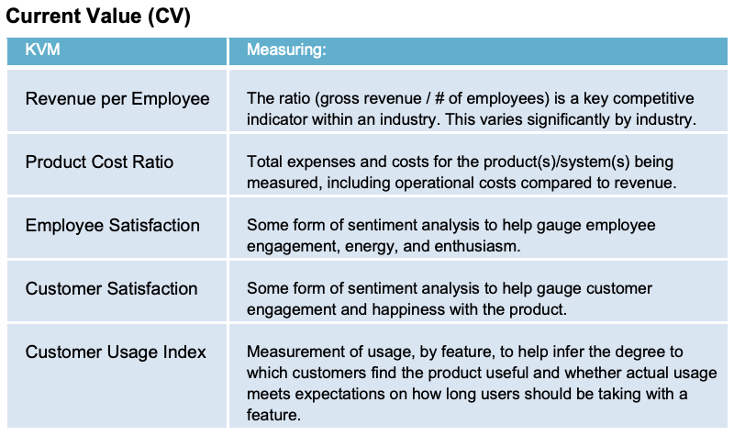
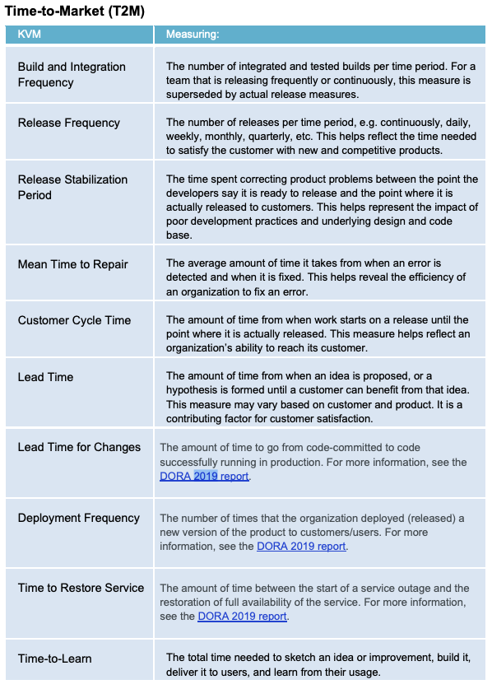
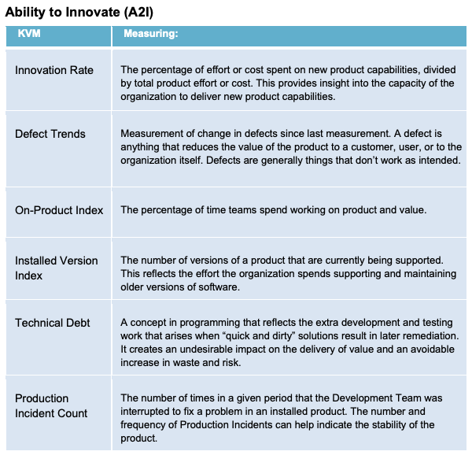
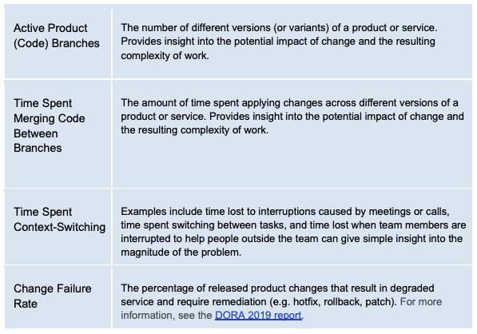
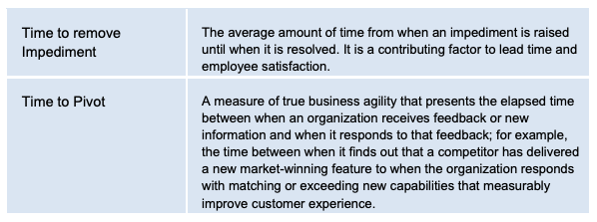
EBM Example Key Value Measures cheat sheet
Source: EBM guide 2020, http://scrum.org/EBM

